Slide 1

Педагогические и организационные условия повышения качества школьного образования
Куришкина Л.А. – заместитель директора
по НМР МБОУ «СШ № 33» города Смоленска, к.п.н., заслуженный учитель РФ

Slide 2

Управляемый прогресс образовательных результатов
Провести анализ/диагностику
выделить области благополучия и проблем
поставить первоочередные задачи
спланировать действия
определить промежуточные результаты
провести коррекцию планов.

Slide 3

Недостатки условий реализации образовательного процесса
Недостатки результатов образовательного процесса
Построение хода анализа

Slide 4

1Этап
Выявление внутренних причин развития кризиса образовательных результатов
Управление | Отсутствие стратегий
Кадры | Низкий профессиональный ресурс
Качество преподавания | Неэффективные образовательные стратегии
Контингент учащихся | Контингент повышенной сложности

Slide 5

1 фактор. Управление
Отсутствие стратегий управления процессами;
слабое руководство;
дефицит квалифицированных кадров;
слабая система внутришкольного мониторинга;
слабая система воспитательной работы, дополнительного образования;
недостаточная материальная база;
приоритет культуры низких ожиданий в отношении результатов деятельности школы, нет стимулов к развитию как педагогов, так и школы в целом;
недостаточное методическое сопровождение педагогов;
отсутствие контроля над происходящими процессами.

Slide 6

2 фактор. Кадры
Отсутствие соответствующей мотивации педагогов к профессиональному развитию;
эффект профессионального выгорания;
низкий уровень преподавания;
изолированность педагогов;
слабая связь с родителями;
слабое развитие практики обмена опытом между учителями.

Slide 7
3 фактор. Качество преподавания
Неэффективные образовательные стратегии;
устаревшие учебные технологии и формы оценивания учебных результатов;
неумение отслеживать индивидуальный прогресс ребенка;
незнание способов повышения учебной мотивации обучающихся и познавательного интереса;
требования ФГОС не выполняются (системно-деятельностный подход, базовые технологии ФГОС, учебные ситуации, ориентир на метапредметность – мыследеятельностная педагогика)

Slide 8
4 фактор. Контингент учащихся
Высокая доля:
детей из неблагополучных и неполных семей;
детей из семей, для которых русский язык не является языком внутрисемейного общения;
детей с особыми потребностями,
детей с поведенческими проблемами,
педагогически запущенных детей,
текучесть/постоянный отток контингента.

Slide 9
Направления анализа
Факторы, влияющие на результат | Средний балл ЕГЭ по русскому языку |  |  | Средний балл ЕГЭ по математике
 | 2016/17 | 2017/18 | 2018/19 | 2016/17 | 2017/18 | 2018/19
Управление Отсутствие стратегий управления процессами слабое руководство дефицит квалифицированных кадров слабая система мониторинга слабая система воспитательной работы, дополнительного образования недостаточная материальная база приоритет культуры низких ожиданий в отношении результатов деятельности школы недостаточное методическое сопровождение педагогов отсутствие контроля над происходящими процессами.

Slide 10
Направления анализа
Факторы, влияющие на результат | Средний балл ЕГЭ по русскому языку |  |  | Средний балл ЕГЭ по математике
 | 2016/17 | 2017/18 | 2018/19 | 2016/17 | 2017/18 | 2018/19
Кадры Отсутствие соответствующей мотивации педагогов к профессиональному развитию эффект профессионального выгорания низкий уровень преподавания изолированность педагогов слабая связь с родителями слабое развитие практики обмена опытом между учителями

Slide 11
Направления анализа
Факторы, влияющие на результат | Средний балл ЕГЭ по русскому языку |  |  | Средний балл ЕГЭ по математике
 | 2016/17 | 2017/18 | 2018/19 | 2016/17 | 2017/18 | 2018/19
Качество преподавания Неэффективные образовательные стратегии устаревшие учебные технологии и формы оценивания учебных результатов неумение отслеживать индивидуальный прогресс ребенка незнание способов повышения учебной мотивации обучающихся и познавательного интереса невыполнение требований ФГОС (системно-деятельностный подход, ориентир на метапредметность – мыследеятельностная педагогика)

Slide 12
Направления анализа
Факторы, влияющие на результат | Средний балл ЕГЭ по русскому языку |  |  | Средний балл ЕГЭ по математике
 | 2016/17 | 2017/18 | 2018/19 | 2016/17 | 2017/18 | 2018/19
Контингент учащихся Высокая доля: детей из неблагополучных и неполных семей детей из семей, для которых русский язык не является языком внутрисемейного общения детей с особыми потребностями детей с поведенческими проблемами педагогически запущенных детей текучесть/постоянный отток контингента

Slide 13

Факторы
Процесс формирования учебных достижений
Образовательный результат

Slide 14
2 этап комплексный анализ диагностики процессов, которые имеются в школе
Показатели качества | Оценочные показатели
 | 0 | 1 | 2 | 3
1. Управление 1.1 Программа развития школы соответствие целей и задач деятельности школы реальному состоянию школы 1.2 Учебный план в части школьного компонента охват и сбалансированность, учет интересов обучающихся 1.3 Кадровая обеспеченность укомплектованность 1.4 Развитие и мотивация персонала Наличие графика повышения квалификации, адекватное положение о стимулирующих выплатах 1.5 Наличие внутренней системы оценки качества образования /положение о ВСОКО 1.6 Качество проведения педагогических/ методических советов; соответствие тематики актуальным вопросам
.

Slide 15
2 этап комплексный анализ диагностики процессов, которые имеются в школе
Показатели качества | Оценочные показатели
 | 0 | 1 | 2 | 3
Преподавание 2.1 Качество проведения учебных занятий педагогами предметниками; - использование современных образовательных технологий и их результативность; - наличие в рабочих программах по предметам описания приемов и методов работы с детьми 2.2 Система оценивания, методы оценки и средства ведения учета, адекватность системы оценивания (в том числе, соответствие годовых отметок и результатов ЕГЭ и ОГЭ) 2.3 Удовлетворение образовательных потребностей учащихся (обеспечение учащихся с различными возможностями и склонностями) 2.4 Система работы с родителями
.

Slide 16
2 этап комплексный анализ диагностики процессов, которые имеются в школе
Показатели качества | Оценочные показатели
 | 0 | 1 | 2 | 3
3. Школьная культура 3.1 Система внеклассных мероприятий 3.2 Система внеурочных учебных мероприятий (организация дополнительных занятий, факультативов, олимпиад, участие в проектах, исследовательской деятельности и пр.) 3.3 Самоуправление и социальные практики 3.4 Организация индивидуальной и групповой самостоятельной работы учащихся 3.5 Инфраструктура школы обеспечивает образовательную культурно-информационную среду 3.6 Инфраструктура школы дает возможность для демонстрации результатов учебной и проектной работы в пространстве школы 3.7 Инфраструктура школы дает возможность для занятий спортом
.

Slide 17

Сопоставление результатов анализа
Сильные стороны | Слабые стороны

Slide 18
План улучшения результатов работы школы
Обратить внимание на:
- школьную культуру, управление и организацию УВП
- политику и практику в области преподавания, политику и практику обучения школьников, поддержку и сопровождение учителей
- изменения образовательных результатов обучающихся и качество профессиональной деятельности учителей

Slide 19

Решаемые задачи
1. Освоение новых педагогических технологий, повышение качества преподавания, обмен опытом
2. Развитие инструментов самооценки, мониторинга, диагностики образовательного процесса и результатов
3. Развитие системы управления
4. Повышение учебной мотивации обучающихся
5. Развитие взаимодействия с родителями, местным сообществом
6. Изменение содержания образования
7. Социальное партнерство и сетевое взаимодействие

Slide 20
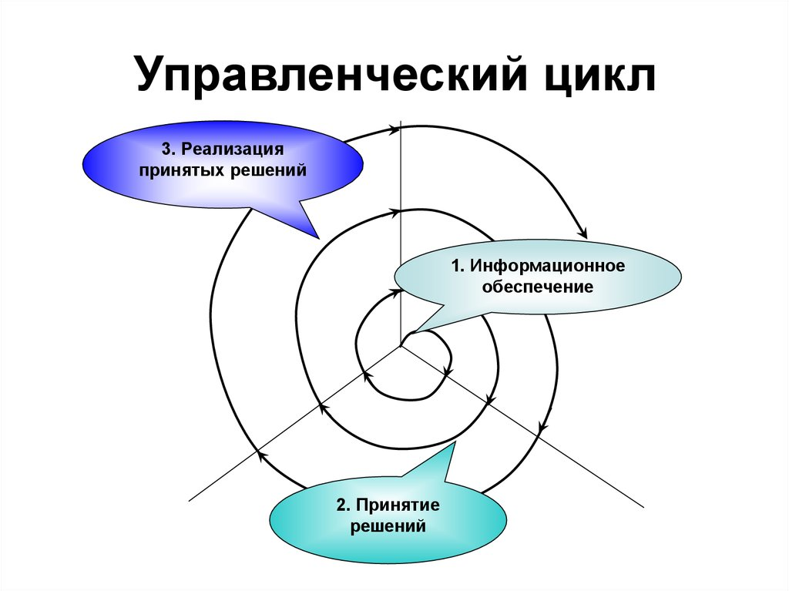
4. Контроль

Slide 22

«Образование – величайшее из земных благ,
если оно наивысшего качества.
В противном случае оно совершенно бесполезно»
Р.Киплинг

